Slide 1
Biyomedikal Teknoloji
Eskişehir Osmangazi Üniversitesi
Ortopedik Protez ve Ortez Programı
Dr. Öğr. Üyesi Ömer Burak İSTANBULLU
DERS-8
Biyomedikal Mühendisliği Bölümü (M4 Binası Arkası)
0222 239 37 50 - 3186
oburak.istanbullu@ogu.edu.tr
ELEKTROTLAR, BİYOSENSÖRLER VE BİYOTRANSDÜSERLER

Slide 2
BİYOMEDİKAL TEKNOLOJİ DERSİ HAFTALIK DERS PLANI
Hafta | Tarih | KONULAR
1 | 27.02.2023 | Biyomedikal Teknolojiye Giriş ve Uygulama Alanları
2 | 06.03.2023 | Biyomalzemeler ve Biyouyumluluk
3 | 13.03.2023 | Malzemelerin Üretim ve Karakterizasyon Yöntemleri
4 | 20.03.2023 | Akıllı Biyomalzemeler ve Protez-Ortez Uygulamaları
5 | 27.03.2023 | Protez-Ortez Tasarımda Biyomekanik
6 | 03.04.2023 | Yürüyüş Analizi ve Protez-Ortez Alanındaki Önemi
7 | 10.04.2023 | Fizyolojik Sinyaller ve Biyomedikal Enstrümantasyon
8 | 17.04.2023 | Elektrotlar, Biyosensörler ve Biyotransdüserler
9 | Daha sonra açıklanacak | ARA SINAV
10 | 01.05.2023 (Resmi tatil, telafi dersi yapılacak) | Protez ve Ortotik Cihazlarda Kontrol Sistemleri
11 | 08.05.2023 | İnsan-Makine Arayüzü ve Nöroelektriksel Kontrol
12 | 15.05.2023 | Protez Cihazlarda Miyoelektriksel Kontrol
13 | 22.05.2023 | Protez ve Ortotik Sistemlerde Bilgisayar Destekli Tasarım
14 | 29.05.2023 | Protez ve Ortotik Teknolojide Güncel Araştırma Trendleri
15 | 05.06.2023 | Protez ve Ortotik Sistemlerin Geleceği ve Karşılaşılan Problemler
16 | Daha sonra açıklanacak | FİNAL SINAVI
BURADAYIZ

Slide 3
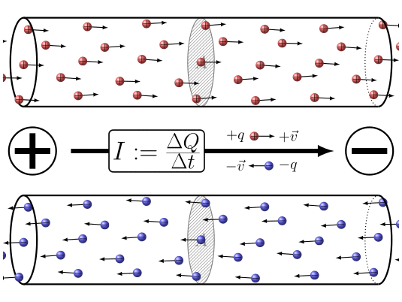
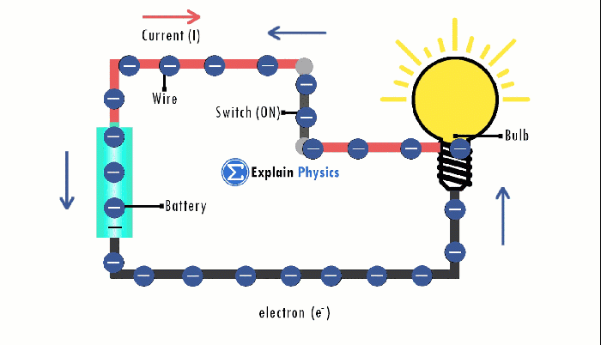
TEMEL ELEKTRONİK BİLGİSİ
Akım
Bir noktadan birim zamanda geçen yük miktarıdır.
Birimi Amper dir. I ile gösterilir.
$$Amper=\frac{Yük değişimi}{Geçen zaman}=\frac{Coulomb}{Saniye}=\frac{∆Q}{∆t}$$
Gerilim
Bir elektronun bir noktadan başka bir noktaya hareket etmesi için gereken enerjidir.
(Elektriksel yükün, parçacığın hareket etmesi için harcanması gereken enerjidir.)
Elektron hareketi sonucunda elektrik akımı oluşur.
Elektronun transfer edilmesi istenilen iki nokta arasında enerji farkı / yük farkı / potansiyel fark oluşturulmalıdır.
Gerilim bu iki nokta arasındaki farka verilen isimdir.
Birimi Volt tur. V ile gösterilir.
$$Gerilim=\frac{Enerji}{Yük}=\frac{Watt}{Coulomb}=\frac{W}{Q}$$

Slide 4
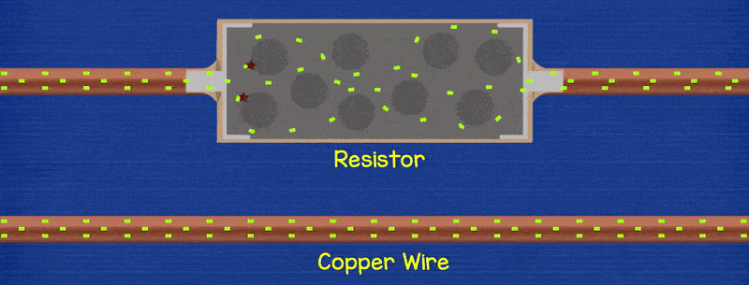
TEMEL ELEKTRONİK BİLGİSİ
Direnç
Elektronun hareketini engelleyen veya zorlaştıran etmenlerdir.
Birimi Ohm dur. R ile gösterilir.
İletken malzemenin fiziksel özelliklerine bağlı olarak değişir.
$$Direnç=Öz Direnç×\frac{Uzunluk}{Kesit Alanı}=ρ\frac{L}{A}$$

Slide 5
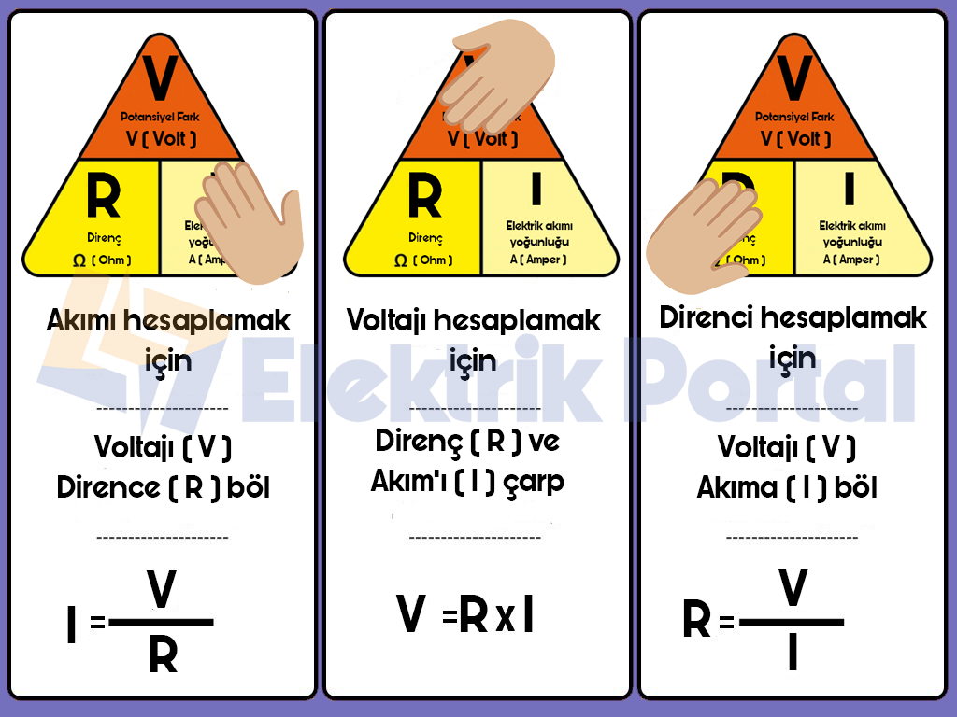
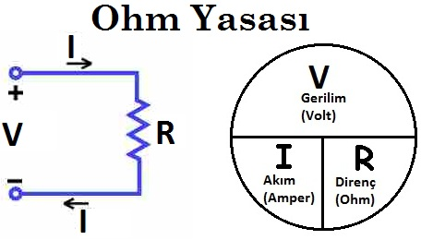
TEMEL ELEKTRONİK BİLGİSİ
Ohm Yasası
Bir elektrik devresinde;
Gerilim farkı yük ve elektrik akışını hızlandırır.
Direnç yük ve elektrik akışını yavaşlatır.

Slide 6
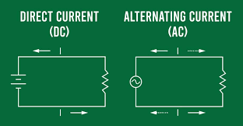
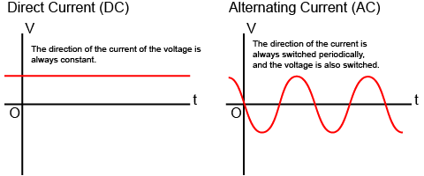
TEMEL ELEKTRONİK BİLGİSİ
Doğru Akım (DC Akım)
Bir elektrik devresinde;
Elektrik akımını meydana getirmek için iletken üzerinde uygulanan gerilimin yönü DEĞİŞMİYORSA,
Elde edilen akımın da yönü DEĞİŞMEYECEKTİR ve sürekli AYNI YÖNDE olacaktır.
Alternatif Akım (AC Akım)
Bir elektrik devresinde;
Elektrik akımını meydana getirmek için iletken üzerinde uygulanan gerilimin yönü DEĞİŞİYORSA,
Elde edilen akımın yönü de sürekli olarak DEĞİŞECEKTİR.

Slide 7
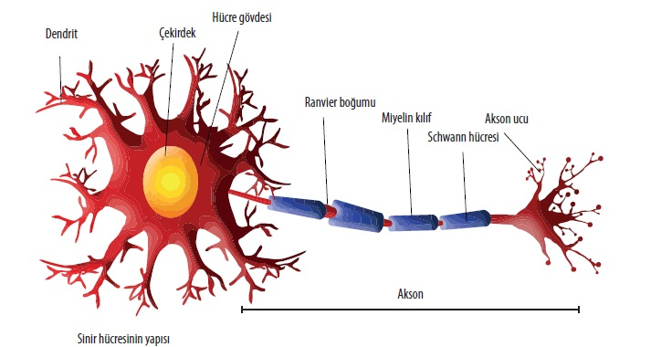
Sinir hücrelerinde ELEKTRİKSEL İLETİM
İnsan vücudunda bulunan bütün hücreler, dokular ve organların çalışması ve aktivitesi beyin tarafından merkezi sinir sistemi ile düzenlenir.
İnsan beyni sinir hücreleri olan nöronlardan oluşur.
Sinir hücreleri elektriksel uyaranlar ve aksiyon potansiyeli vasıtasıyla birbirleri ile haberleşir.
Bu sayede beyinde üretilen bir bilgi başka bir bölgeye iletilir ve hedef bölge kontrol edilebilir.
Hücre Gövdesi (Bilgi Oluşumu)
Akson
(Bilginin hücre içinde iletimi)
Dendrit
(Bilginin diğer bir sinir hücresine aktarımı)

Slide 8
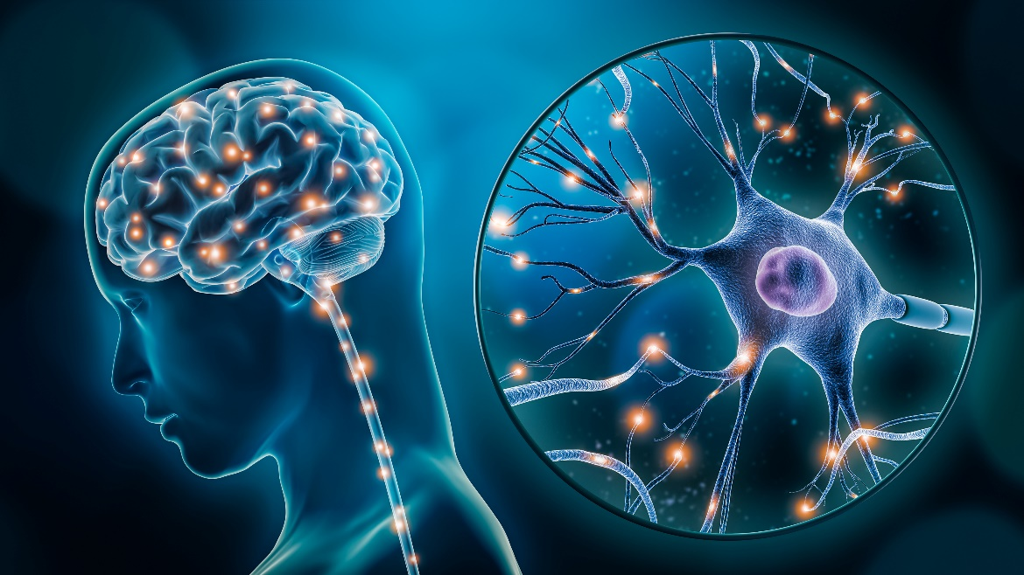
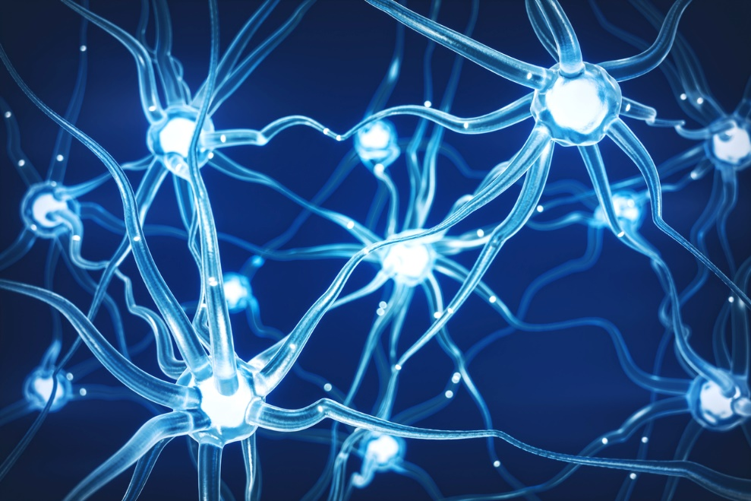
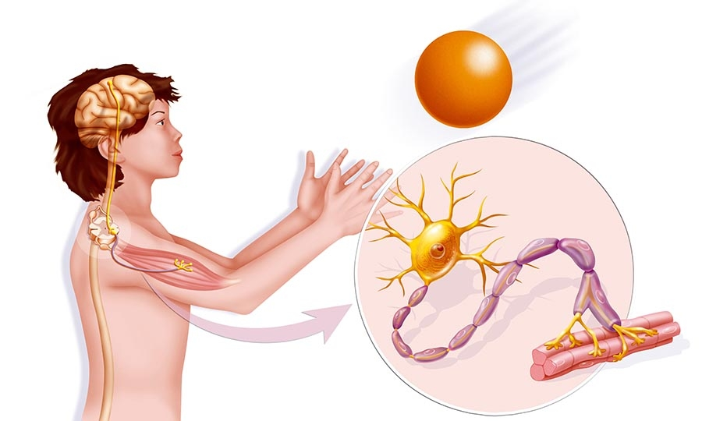
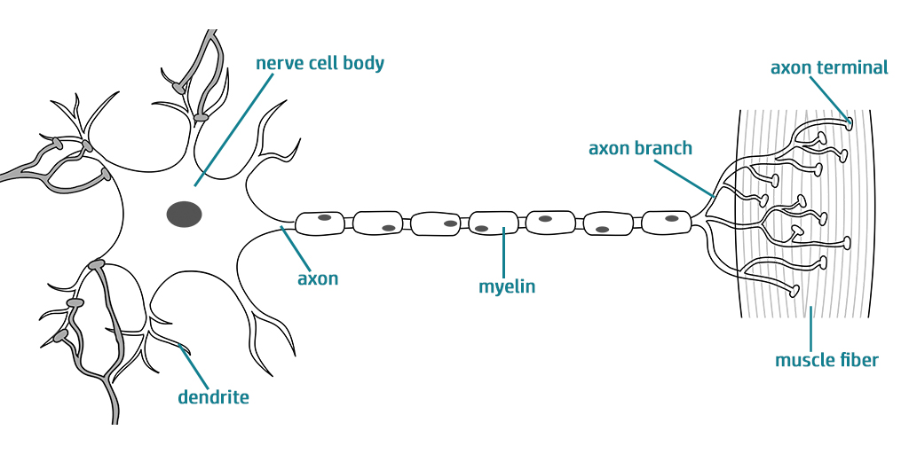

Slide 9
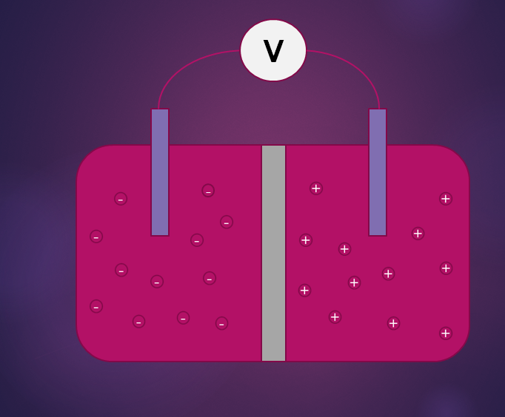
HÜCRElerde MEMBRAN POTANSİYELİ
İnsan vücudunda bütün hücreler iyonik içeriğe sahiptir.
Bu iyonlar + veya – yüklü elementler veya bileşiklerdir.
Na⁺
K⁺
Ca²⁺
Mg²⁺
Cl⁻
HCO₃⁻
…
Membran Potansiyeli;
Belirli bir anda, hücrelerin içindeki iyonların toplam miktarına bağlı olarak değişen elektriksel durumudur.
Hücrenin içi daha çok negatif iyonlara sahip ise membran potansiyeli negatif (-) olacaktır.
Hücrenin içi daha çok pozitif iyonlara sahip ise membran potansiyeli pozitif (+) olacaktır.
Membran potansiyeli Alternatif Akım gibi davranış sergiler.
Zamana bağlı olarak potansiyel değerleri sürekli olarak değişkenlik gösterir, sabit kalmaz.

Slide 10
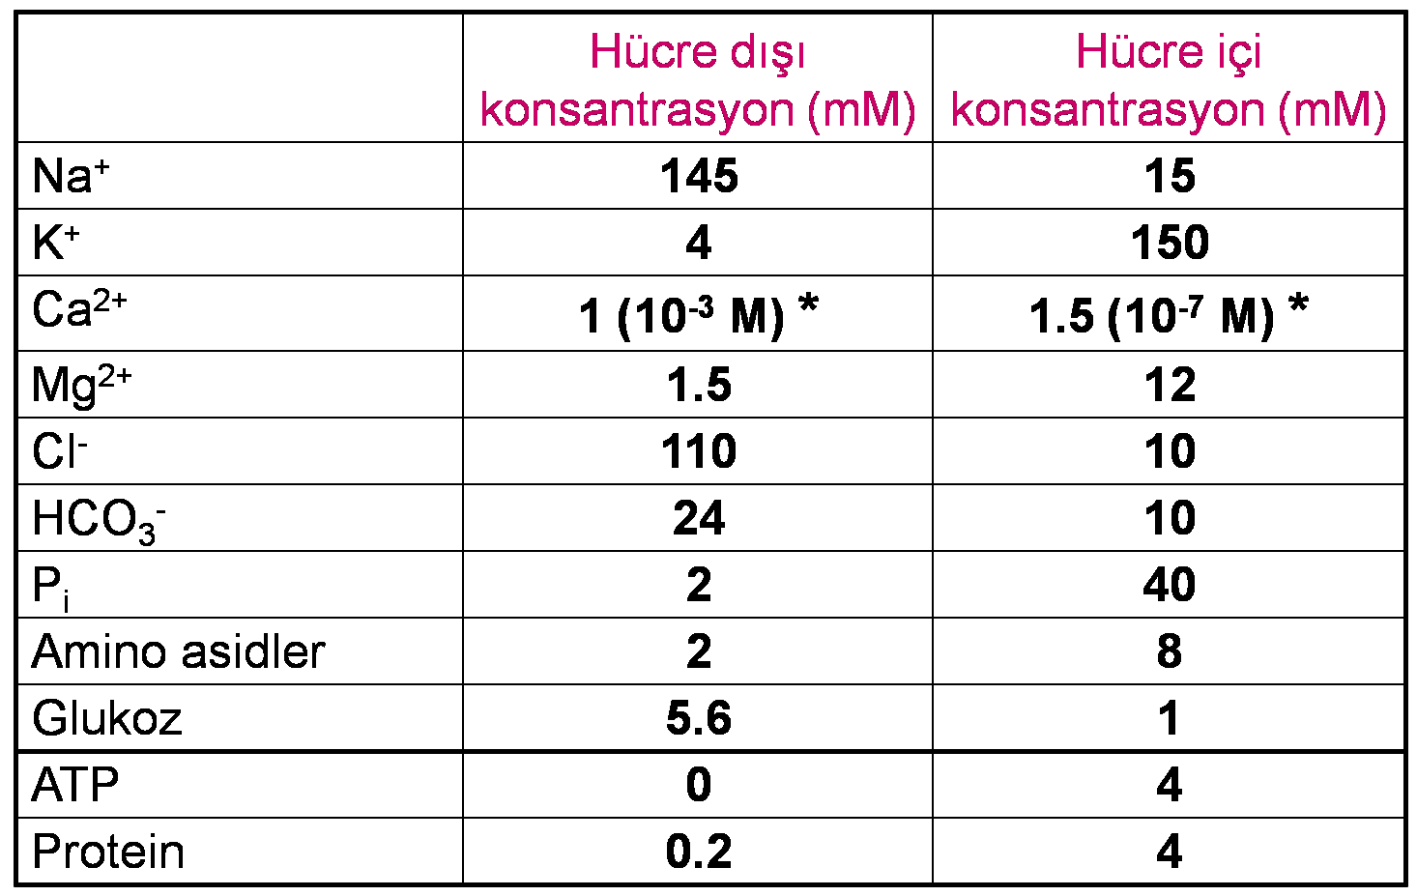

Slide 11
Hücrelerin uyarılması ve aksiyon potansiyeli
İstirahat (Polarizasyon)
Uyarım (Depolarizasyon)
Yeniden İstirahate Geçiş (Repolarizasyon)
İnsan vücudunda sinir hücreleri ve kas hücreleri uyarılabilir.
Bu sayede merkezi sinir sistemi doku ve organların gerektiğinde aktifleştirilerek çalışmasını sağlar ve kontrol eder.
Bir hücrenin uyarım süreci 3 aşamadan oluşur.
Membran Potansiyeli
(-)
Membran Potansiyeli
(+)
Membran Potansiyeli
(-)

Slide 12
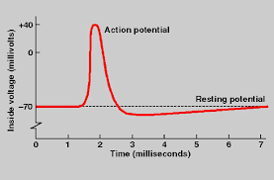
Hücrelerin uyarılması ve aksiyon potansiyeli
Aksiyon potansiyeli;
Sinir hücrelerinin membranlarında gerçekleşen çok hızlı ve kısa süreli potansiyel değişikliklerdir.
Membran potansiyeli Alternatif Akım gibi davranış sergiler.
Zamana bağlı olarak potansiyel değerleri sürekli olarak değişkenlik gösterir, sabit kalmaz.

Slide 13
Hücre ve dokulardaki elektriksel değişimin algılanması
Elektrotlar
Katı ve elektriği ileten malzemelerden üretilir.
Temas ettiği bölgedeki iyonik aktiviteyi algılayarak elektriksel sinyale dönüştürür.
Transdüserler
Bir enerji formunu farklı bir enerji formuna dönüştürür.
Mekanik enerji => Elektrik enerjisi
Termal enerji => Mekanik enerji gibi
Elektrik enerjisi => Mekanik enerji
Biyosensörler
Transdüserlerin alt grubudur.
Fiziksel, kimyasal veya biyolojik bir uyarının anlık değişimini algılar.
Algılanan değişim elektriksel sinyale dönüştürülür.

Slide 14
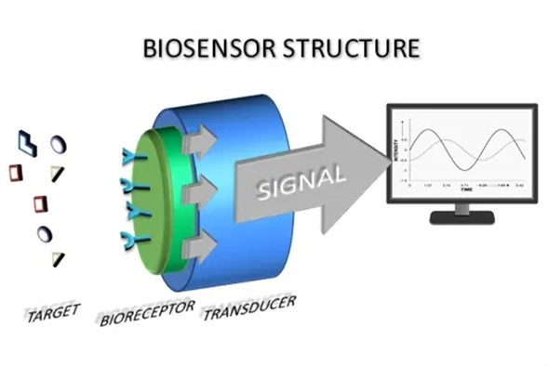
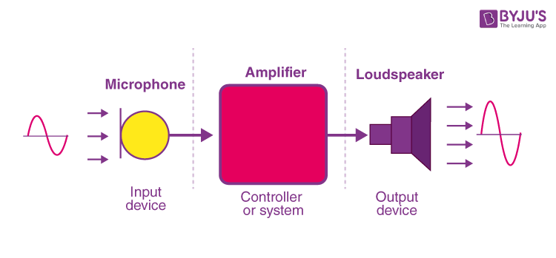
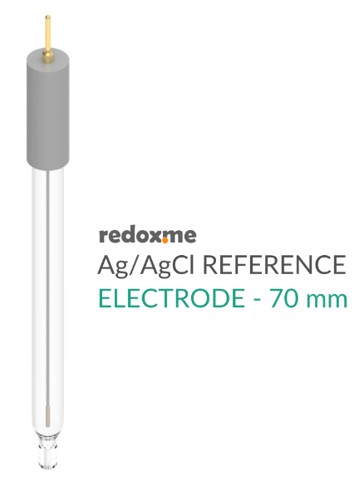
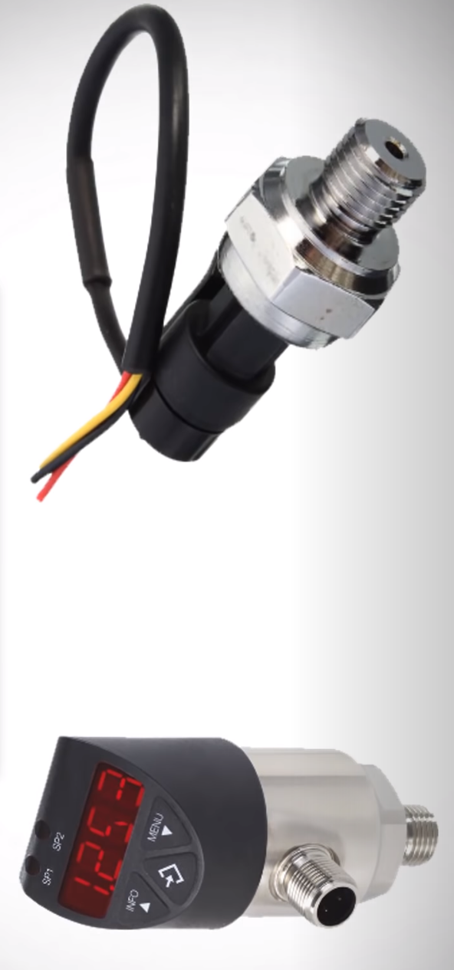
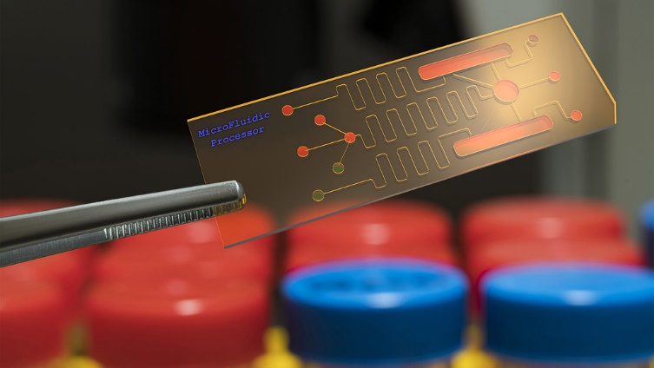
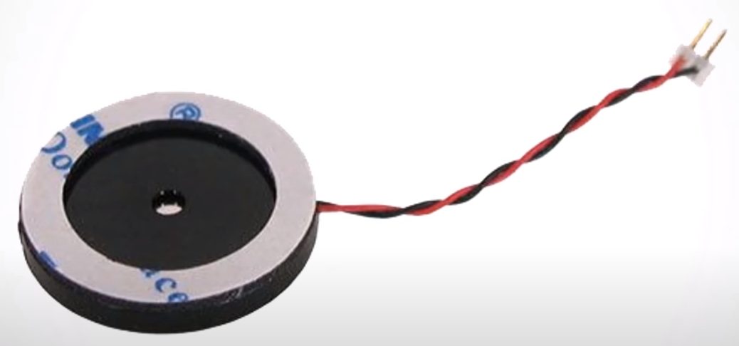
İyonik Aktivite
Elektrik Sinyali
Fiziksel/Kimyasal/Biyolojik Aktivite
Elektrik Sinyali
X Enerji Formu Aktivite
Y Enerji Formu
Elektrot
Biyosensör
Transdüser

Slide 15
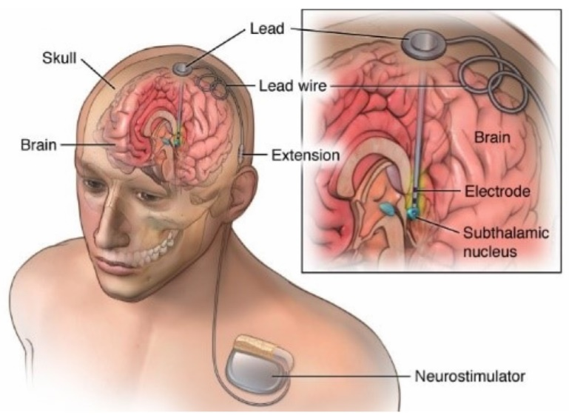
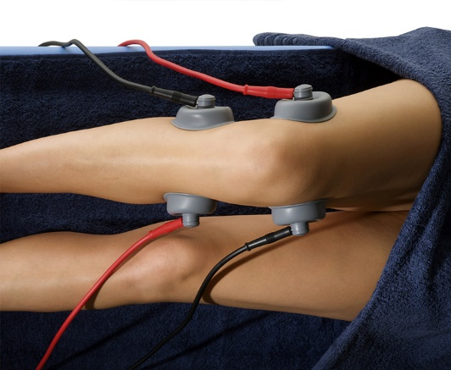
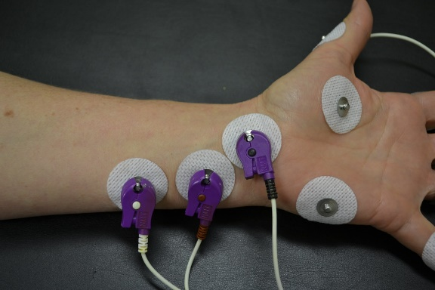
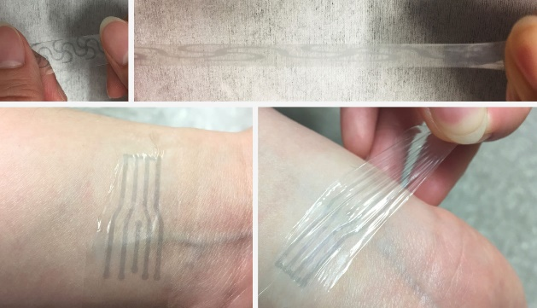
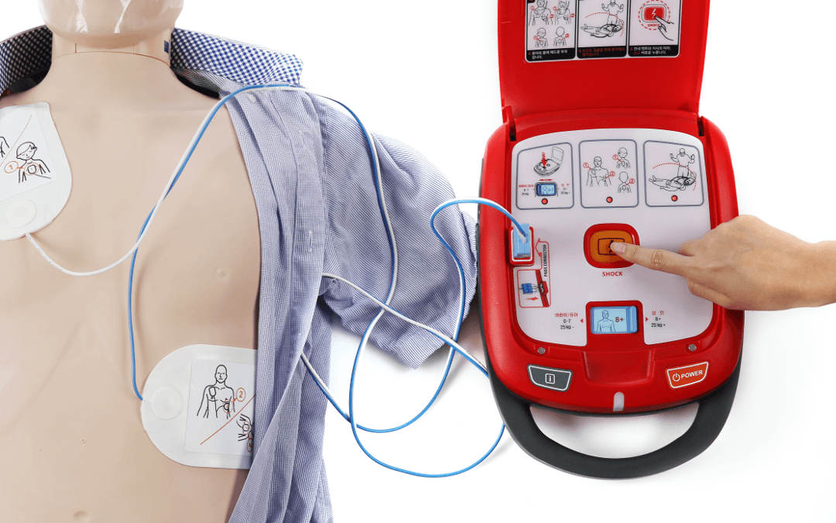
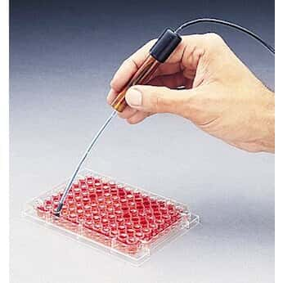
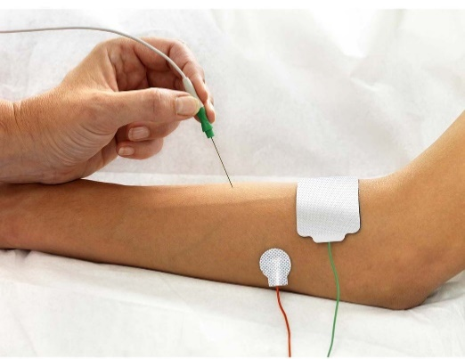
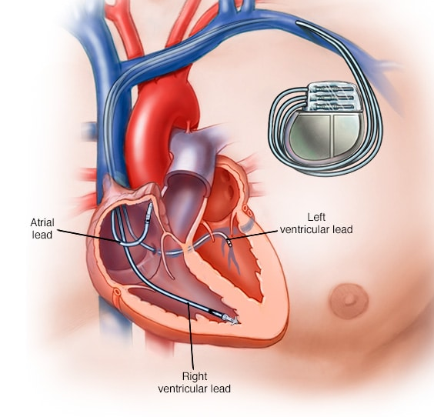
Elektrot çeşitleri
Algılama Amaçlı
Yüzey Elektrotları
Mikroelektrotlar
Uyarım Amaçlı
Beyin Uyarıcılar
Defibrilatör Plakaları
İğne Elektrotlar
Metal Plaka Elektrotlar
Vakumlu/Emici Düzenli Elektrotlar
Bükülebilir Elektrotlar
Kalp Pili Elektrotları

Slide 16
Transdüserler
Bir enerji formunu farklı bir enerji formuna dönüştürebilen yapılardır.
Sıcaklık dönüştürücüler
Termokupllar
Termistörler
Direnç-Sıcaklık algılayıcıları
Dirence bağlı konum algılayıcıları
Gerinim ölçerler
Transdüser Çeşitleri
Direnç duyarlı
Kapasitif
İndüktif
Voltaj ve Akım Duyarlı
Transdüserlerin 2 Temel Bileşeni
Algılayıcı Katman
Dönüştürücü Katman

Slide 17
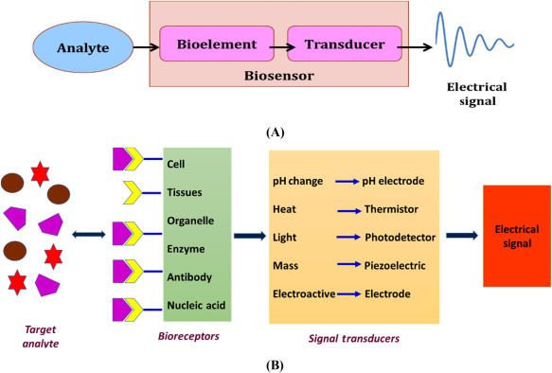
Biyosensörler
Biyolojik bir oyala duyarlı ve tepki verebilir yapıdadır.
Üretilen tepki elektrik sinyalidir.
Genellikle;
Bir maddenin
Molekülün
Biyolojik oluşumun
varlığı, yokluğu veya miktarının analiz edilmesi için kullanılır.
Covid pozitif / Covid negatif gibi
Biyosensörlerin 3 Temel Bileşeni
Biyomolekül/Biyoajan
Elektrik Sinyali Dönüştürücü
Elektronik Sistem

Slide 18
Biyosensörler
Biyosensörlerin alt grupları;
Biyoelektronik
Mikroanalitik Sistemler
Nükleik asit sensörleri
DNA tanıma
Organizma ve hücre sensörleri
Doğal ve Sentetik reseptörler
Enzim tabanlı sensörler
İmmunosensörler

Slide 19
Biyosensörlerin uygulama alanları
Tıp
Klinik tanı ve teşhis
Bakteriyal ve viral diyagnostik
Gıda analizleri
Eczacılık
İlaç analizi
Çevre kirliliği
Endüstriyel atık su kontrolü
Toksik gaz analizleri
Savunma sanayii
Birçok endüstriyel aktivitede
Otomasyon,
Kalite kontrolü
Durum tespiti
Enerji verimliliği

